Slide 1
Представления о схеме тела (консультация для родителей и специалистов)
Муниципальное бюджетное дошкольное образовательное учреждение
центр развития ребенка — детский сад № 29 «Улыбка»
Работу подготовила
учитель-логопед
Федулина А.Р.
г.о. Мытищи, 2020

Slide 2
Схема тела
– конструируемое мозгом внутреннее представление, модель тела, отражающая его структурную организацию.
Функции:
определение границ тела
формирование знаний о нём, как о едином целом,
восприятие расположения, длин и последовательностей звеньев, а также их диапазонов подвижности и степеней свободы.
В основе схемы тела лежит совокупность упорядоченной информации о динамической организации тела субъекта.

Slide 3
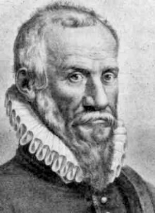
Истоки представлений
В XVI веке Амбруазом Паре феномена фантома ампутированной конечности, а также клинические наблюдения пациентов с определенными видами церебральной патологии, у которых возникали искажения в представлениях о собственном теле и окружающем пространстве.

Slide 4
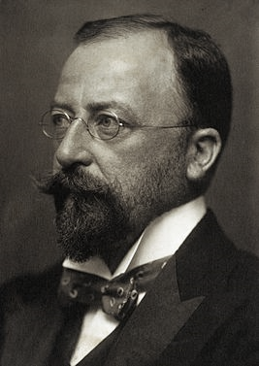
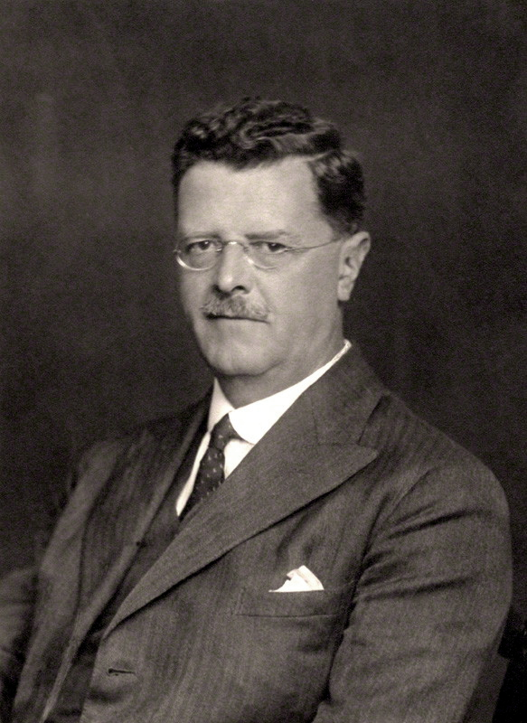
Истоки представлений
В 1911 году Г. Хэдом и Г. Холмсом определение схемы тела, как формирующегося в коре головного мозга в ходе синтеза различных ощущений представления о величине, положении и взаимосвязи частей тела.

Slide 5
Схема тела и система внутреннего представления
Необходимость внутренних моделей для управления движениями связана со спецификой сенсомоторной системы.
1. Большинство рецепторов расположено на подвижных звеньях тела и собирают информацию о собственных локальных системах координат.
2. Для управления движениями мозгу необходимы величины, такие, как длины кинематических звеньев, положения парциальных масс и общего центра.
3. Ход выполнения движения оценивается путем сравнения афферентной информации с ожидаемой «эфферентной копией».

Slide 6
Нарушения представлений о схеме тела
а) нарушение представлений о принадлежности частей тела;
б) нарушение правильных представлений в форме, размерах и положении частей тела;
в) иллюзорные движения.

Slide 7
Обследование
Обследование схемы тела является частью исследования «Зрительно-пространственного гнозиса и праксиса»
Задания:
Показать правую и левую руку
Показать правую и левую ногу
Показать правый и левый глаз
Показать правое и левое ухо и т.д.

Slide 8
Обследование
Задание: Показ предметов с точкой отсчета от себя
Впереди
Сзади
Вверху
Внизу
Слева
Справа
Слева внизу/слева вверху
Справа внизу/справа вверху

Slide 9
Проба Хэда
Цель: исследование возможности восприятия и воспроизведения нужного положения рук в пространстве, сформированности «схемы тела»
Процедура проведения пробы: специалист демонстрирует определенное положение рук в пространстве, а ребенок повторяет их.

Slide 10
Инструкция для заданий 1-3: «Сейчас я буду тебе показывать движения, а ты повторяй, как я». Далее психолог демонстрирует первые 3 позы (выбор руки за ребенком):
1) тыл правой руки к подбородку;
2) левая рука держит правый кончик правой брови;
3) тыл правой руки к правой щеке.

Slide 11
Инструкция для заданий 4-6: «Сейчас то, что я буду делать правой рукой, то и ты делай правой рукой (психолог ставит на локоть правую руку и ждет выполнения действия ребенком, при необходимости помогая ему вопросом: «Где у тебя правая рука»), а то, что я буду делать левой рукой, то и ты — левой» ( поднимает левую руку и проверяет усвоение инструкции)
4) левая рука держит мочку правого уха (если задание 4 выполнено с «зеркальными» ошибками, то инструкция повторяется еще раз);
5) правая ладонь к левой щеке;
6) тыл левой руки к левой щеке.

Slide 12
Инструкции для заданий 7-9: «Ты молодец, стараешься. А теперь будем работать двумя руками. Будь внимательнее».
Если предыдущие 3 пробы выполнены неверно, пробы 7-9 не предлагаются.
7) левая рука к правой щеке, правый тыл руки под левый локоть;
8) тыл левой руки на правый вертикальный кулак;
9) левая рука держит мочку правого уха, тыл правой руки на левой щеке.

Slide 13
Стимульный материал

Slide 14
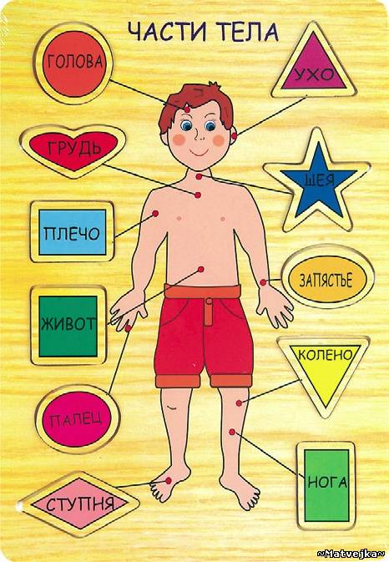
Наглядные пособия

Slide 15
Наглядные пособия

Slide 16
Наглядные пособия
Покажи…?

Slide 17
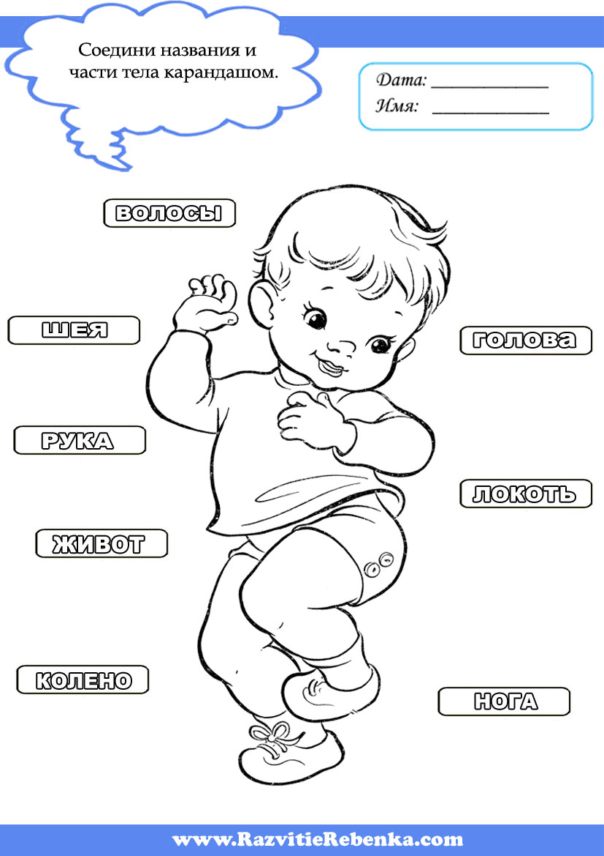
Наглядные пособия
Раскрась…?

Slide 18
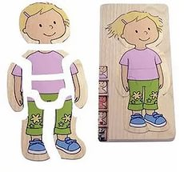
Пазлы

Slide 19
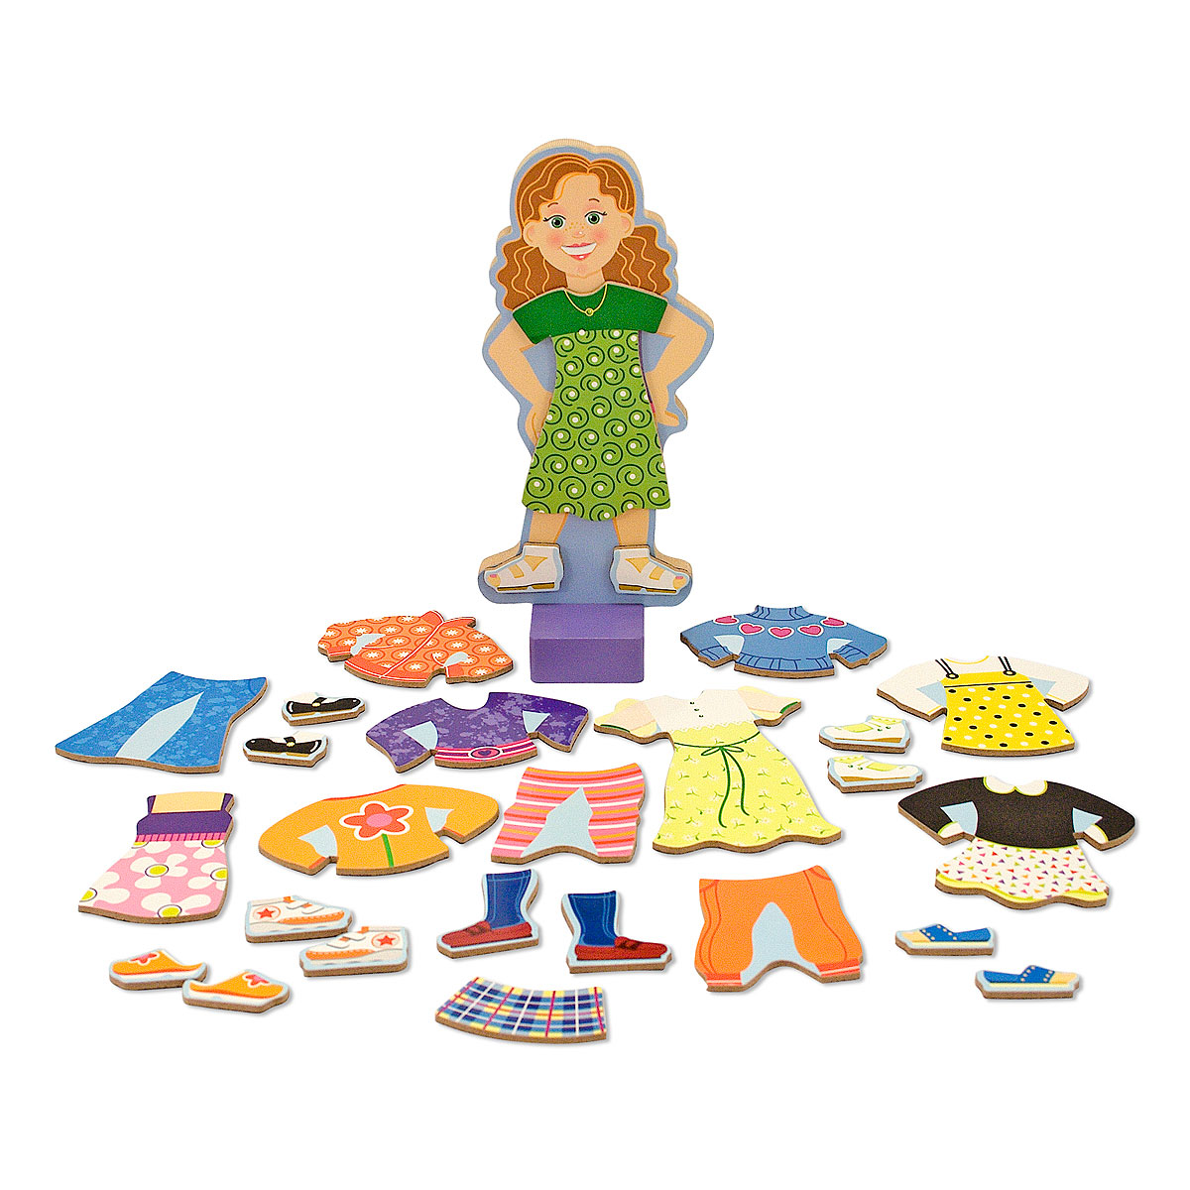
Пазлы

Slide 20
Пазлы

Slide 21
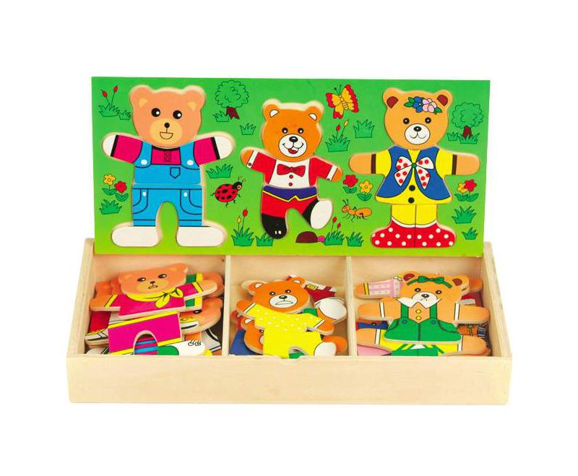
Пазлы

Slide 22
Критериями оценки сформированных пространственных представлений являются:
- сформированные первоначальные представления о себе;
- сформированный анализ собственного тела;
- сформированный анализ взаимоотношения внешних объектов и тела (по вертикальной и горизонтальной оси).

Slide 23
Спасибо за внимание!

